Slide 1


Sosyal Bilimlerde Araştırma Yöntemleri
Deneysel Yöntem

Slide 2
Araştırma Yöntemi Seçimi
Kavramsallaştırma → İşletimselleştirme → Ölçme aşamasından sonra hangi yöntem(ler)le araştırmanın yürütüleceğine karar verilir
Araştırma yöntemi
  araştırma sorusu
  araştırma türü
  ölçüm türleri
  veri toplama ve analiz
ile yakından ilişkilidir
Örneğin, “video oyunları oynamakla şiddet arasında bir ilişki olup olmadığı” değişik yöntemlerle araştırılabilir

Slide 3
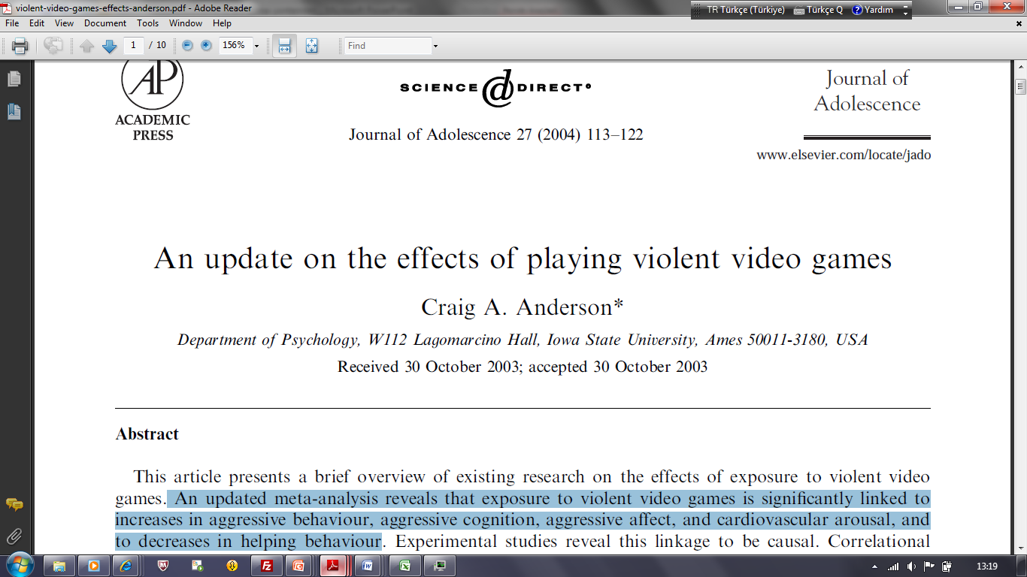
Örnek: Şiddet İçeren Video Oyunlarının Etkileri
“Çok sayıda genç (genç yetişkinler de dahil) uzun saatler medya şiddetine (şiddet içeren video
oyunları dahil) maruz kalırlarsa, küçük bir etki bile büyük toplumsal sonuçlar doğurabilir” (s. 120-1)
Anderson’ın (2004) derlemesinde kullanılan araştırmaların listesi için bkz.
http://www.psychology.iastate.edu/faculty/caa/abstracts/2000-2004/03A2ref.pdf

Slide 4
Araştırma Yöntemleri
Nicel yöntemler
  Deneysel yöntem
  Betimleme yöntemi
  İçerik analizi
  Yöneylem araştırması
  . . .
Nitel yöntemler
  Alan araştırmaları
  Örnek olaylar
  Etnografik araştırmalar
  Anlatıma dayalı araştırmalar
  . . .
Karma yöntemler

Slide 5
Deneysel Yöntem

Slide 6
Plan
Deneye uygun konular
Klasik deney
Deneklerin seçilmesi
Farklı deneysel tasarımlar
Deney örneği
“Doğal" deneyler
Deneysel yöntemin güçlü ve zayıf yönleri

Slide 7
Toplumsal Araştırmalarda Deneysel Yöntem
Bir grup denek seç
Bir “müdahale” yap / uyarıcı ver
Bu müdahalenin / uyarının sonuçları gözle
Kaynak: Babbie, 2007, s. 221

Slide 8
Deneye Uygun Konular
Sınırlı ve iyi tanımlanmış kavramlarla ilgili projeler
Keşfetmeye yönelik projeler
Küçük grup etkileşimiyle ilgili araştırmalar
Kaynak: Babbie, 2007, s. 221

Slide 9
Deneysel Tasarım
Deney grubu
Kontrol grubu
Karşılaştır:
Aynı mı?
Bağımlı değişkeni
ölç
Bağımlı değişkeni
ölç
Deneysel uyarıcı
ver
Karşılaştır:
Farklı mı?
Bağımlı değişkeni
yeniden ölç
Bağımlı değişkeni
yeniden ölç
Kaynak: Babbie, 2007, s. 223’ten uyarlama

Slide 10
Deneylerin Bileşenleri
Bağımlı ve bağımsız değişkenler
Ön test ve son test
Deney ve kontrol grupları

Slide 11
Deney ve Kontrol Grupları
Mümkün olduğu kadar birbirine benzemeli
Kontrol grubu, deney grubunun deneysel uyarıcıya maruz kalmasaydı ne durumda olacağını temsil eder

Slide 12
Deneklerin Seçimi
Olasılık örnekleme
Rastgele atama
Eşleştirme

Slide 13
Rastgele Atama
“Rastgele atama” her deneğin eşit seçilme şansı olması demek
Sonuçları analiz etmek için kullanılan çoğu istatistikler rastgele atama varsayımına dayanır
Rastgele atama büyük bir denek havuzunun olduğu durumlarda anlamlı

Slide 14
Eşleştirme
Eşleştirme süreci için hangi değişkenlerin uygun olacağı bilinemeyebilir
Pratikte eşleştirme zor/olanaksız bir iş

Slide 15
Kota Matrisi
 | Erkek |  | Kadın
 | Siyah | Beyaz | Siyah | Beyaz
30 yaşın altında | 8 | 12 | 10 | 16
30-50 yaş | 18 | 30 | 14 | 28
>50 yaş | 12 | 20 | 12 | 22
Deney grubu
6
7
vs
6
7
vs
Kontrol grubu
Kaynak: Babbie, 2007, s. 227’den uyarlama

Slide 16
Deneysel Yöntemde Temel Adımlar I
Deneysel araştırmaya uygun bir basit bir denenceyle başla
Pratik sınırlar içinde denenceyi test edecek bir deneysel tasarıma karar ver
Bağımsız değişkene uygulanacak uyarıcıya karar ver
Bağımlı değişkeni ölçmek için geçerli ve güvenilir bir ölçü geliştir
Deney ortamını hazırla ve uyarıcı ve bağımlı değişken ölçümlerinin ön testini yap
Uygun denekler ya da vakalar bul
(Seçilen araştırma tasarımında rastgele atama kullanılacaksa) denekleri rastgele deney ve kontrol gruplarına ata ve dikkatli talimatlar ver
Kaynak: Neuman, 2006, 253

Slide 17
Deneysel Yöntemde Temel Adımlar II
8. (Seçilen tasarımda ön test varsa) bağımlı değişkenin ön testi için veri topla
9. Sadece deneysel gruba (veya birden fazla deneysel grup varsa ilgili gruplara) uyarıcı ver
10. Bağımlı değişkenin son testi için veri topla
11. Deneklere deneyin gerçek amacını açıkla. Deneklere ne olduğunu düşündüklerini sor. Deneyin bazı yönleri hakkında deneklere yanıltıcı bilgi verildiyse açıklama yapmak önemli
12. Verileri incele ve farklı grupları karşılaştır. Uygunsa istatistik ve grafikler kullanarak denencenin desteklenip desteklenmediğini sapta
Kaynak: Neuman, 2006, 253

Slide 18
Ön Deney Tasarımları
Klasik deneysel tasarımın bütün koşullarını sağlamayan tasarımlar
Tek grup sadece son test tasarımı (Tek seferlik örnek olay incelemesi olarak da bilinir) – bir denek grubu deneysel uyarıcıdan sonra belli bir değişkene göre ölçülür
Tek grup ön test-son test tasarımı – gruba ön test uygulanır, uyarıcı verilir, son test uygulanır, ama kontrol grubu yoktur, rastgele atama yapılmaz
Statik grup karşılaştırması (sadece son test eşit olmayan grup tasarımı olarak da bilinir) – deney ve kontrol grupları var ama ön test yok
Kaynak: Babbie, 2007, s. 228-229

Slide 19
Ön Deney Araştırma Tasarımları
Tek grup sadece
son test tasarımı
Bisiklete binme
Formda olma
Uyarıcı
Ölçüm
Tek grup ön test-
son test tasarımı
“koltuk patatesi” /
“köşe yastığı”
Bisiklete binme
Formda olma
Uyarıcı
Ölçüm
Ölçüm
Bisiklete binme
Formda olma
Statik grup
karşılaştırması
Deney Gr.
Uyarıcı
Ölçüm
“koltuk patatesi”
Kontrol Gr.
Ölçüm
Zaman
Kaynak: Babbie, 2007, s. 229’dan uyarlama

Slide 20
Yarı Deneysel Tasarımlar
İki grup sadece son test tasarımı
  Denekler gruplara rastgele atanır (Statik grup tasarımından farkı) Klasik deneysel tasarımdan farkı ön test olmaması
Kesintili zaman dizileri tasarımı
  Bir gruba deney öncesi ve sonrası birçok ön test ve son test uygulanır
Eş (denk) zaman dizileri tasarımı
  Zamana yayılmış birçok ön test, son test ve müdahalenin yapıldığı tek grup tasarımı (kask takma zorunluluğu)
Latin kare tasarımı
  Farklı gruplara farklı sırada ve verilen bir uyarıcının bir bağımlı değişken üzerinde yaptığı etkinin ölçülmesi
Dört gruplu Solomon tasarımı
  Denekler rastgele iki kontrol, iki deney grubuna atanır
  Sadece bir deney grubu ile bir kontrol grubuna ön test uygulanır
  Dört gruba da son test uygulanır
Kaynak: Neuman, 2006, s. 371-3

Slide 21
Dört Gruplu Solomon Tasarımı
1
Son test
Grup 1
Grup 2
Grup 3
Grup 4
Ön test
Uyarıcı (film)
3
2
Son test
Ön test
Uyarıcı
Son test
4
Zaman
Son test
1 Son test sonuçlarına göre ön yargı düzeyi daha düşük olmalı
2 Ön test ve son test sonuçları aynı düzeyde önyargı göstermeli
3 Grup 1 Grup 2’den daha az önyargılı olmalı
4 Grup 3 Grup 4’ten daha az ön yargılı olmalı
Kaynak: Babbie, 2007, s. 233’den uyarlama

Slide 22
Sadece Son Test Kontrol Grubu Tasarımı
Solomon tasarımındaki Grup 3 ve Grup 4’ü içerir
Uygun rastgele atama yapılırsa Grup 3 ve Grup 4 iç geçerlik sorunlarını ve test ile uyarıcı arasındaki etkileşim etkisini kontrol etmek için gerekli
Kaynak: Babbie, 2007, s. 234

Slide 23
Faktöriyel Tasarım
Farklı gruplara verilen birden fazla uyarıcının (bağımsız değişken) eş zamanlı olarak bir (veya daha fazla) bağımlı değişken üzerindeki etkisinin üzerinde ölçülmesi
Faktöriyel tasarımda bağımsız değişkenlerin kombinasyonlarının bağımlı değişken üzerinde farklı etkileri olabilir (“etkileşim etkisi”)
Örnek, fiziksel çekicilik ve uygun giyimin işe alınmada etkisi
Kaynak: Neuman, 2006, s. 374-5

Slide 24
Deneysel Tasarımların Özeti
TASARIM ADI | TASARIM SİMGELENİMİ
Klasik deneysel tasarım |  |  |  |  | O |  |  | X |  |  |  |  |  | O
 | R |  |  |  | O |  |  |  |  |  |  |  |  | O
Ön deney tasarımları
Tek seferlik örnek olay incelemesi |  |  |  |  |  |  |  | X |  |  |  |  |  | O
Tek gruplu ön test son test |  |  |  |  | O |  |  | X |  |  |  |  |  | O
Statik grup karşılaştırması |  |  |  |  |  |  |  | X |  |  |  |  |  | O
 |  |  |  |  |  |  |  |  |  |  |  |  |  | O
Yarı deneysel tasarımlar
İki gruplu yalnız son test |  |  |  | X |  |  |  |  |  |  |  | O
 | R |  |  |  |  |  |  |  |  |  |  | O
Kesintili zaman dizileri |  |  | O |  | O |  | O |  | O |  | X | O | O | O
Denk zaman dizileri |  |  | O |  | X |  | O |  | X |  | O | X | O | X | O
Latin kare tasarımları |  | O |  | X_{a} |  | O | X_{b} |  | O |  | X_{c} |  | O
 |  | O |  | X_{b} |  | O | X_{a} |  | O |  | X_{c} |  | O
 |  | O |  | X_{c} |  | O | X_{b} |  | O |  | X_{a} |  | O
 |  | O |  | X_{a} |  | O | X_{c} |  | O |  | X_{b} |  | O
 |  | O |  | X_{b} |  | O | X_{c} |  | O |  | X_{a} |  | O
 |  | O |  | X_{c} |  | O | X_{a} |  | O |  | X_{b} |  | O
Dört gruplu Solomon tasarımı |  |  |  | O |  |  |  | X |  |  |  | O
 |  |  |  | O |  |  |  |  |  |  |  | O
 | R |  |  |  |  |  |  | X |  |  |  | O
 |  |  |  |  |  |  |  |  |  |  |  | O
Faktöriyel tasarım |  |  | X₁ |  |  |  | Z₁ |  |  | O
 |  |  | X₁ |  |  |  | Z₂ |  |  | O
 | R |  | X₂ |  |  |  | Z₁ |  |  | O
 |  |  | X₂ |  |  |  | Z₂ |  |  | O
R Rastgele atama
O Ölçme, gözlem
X Uyarıcı
Kaynak: Neuman, 2006, s. 379

Slide 25
“Doğal" Deneyler
Önemli sosyal bilim deneyIeri kontrollü ortamların dışında ve normal toplumsal olaylar sırasında meydana gelir
Geçerlik sorunlarına yol açar çünkü araştırmacı şeyleri oluş sırasında kayda almalıdır

Slide 26
İç Geçerliğe Yönelik Tehditler
Denek seçiminde yanlılık
Deney sırasında tarihsel olayların meydana gelmesi
Deneklerin olgunlaşması
Tekrar tekrar yapılan testlerin deneklerin davranışlarını etkileyebilmesi
Araç kullanımı
Deneysel ölüm
İstatistiksel regresyon
Müdahalenin yayılması
Telafi davranışı
Deney yapanın beklentisi
Kaynak: Neuman, 2006, s. 378-83

Slide 27
Dış Geçerlik ve Alan Deneyleri
Gerçekçilik
  Deney gerçekçi mi? Genellenebilir mi?
  Laboratuvar deneylerinin iç geçerliği yüksek (araştırmacının kontrolü altında) ama dış geçerliği düşük (daha az genellenebilir)
Tepkisellik
  Hawthorne etkisi
  Deneklerin davranışlarını istenen biçimde değiştirmeleri
  Plasebo etkisi
Alan deneyleri
  Doğal ortamlarda gerçekleştirilir
  Alan deneylerinin iç geçerliği düşük ama dış geçerliği daha yüksek
Kaynak: Neuman, 2006, s. 386

Slide 28
Dış Geçerliği Sınama
Solomon dörtlü grup tasarımı
Sadece son testli kontrol grubu tasarımı
Tekrarlı deneysel araştırma tasarımları

Slide 29
Deneysel Yöntemin Güçlü Yönleri
Zaman içinde deneysel değişkenin ayrıştırılması
Deneylerin farklı denek gruplarıyla birçok kez yinelenebilmesi

Slide 30
Deneysel Yöntemin Zayıf Yönleri
Laboratuvar ortamının yapaylığı
Laboratuvarda meydana gelen toplumsal süreçlerin daha doğal toplumsal ortamlarda bazen oluşmaması

Slide 31
Deneysel Araştırmalarda Etik
Aydınlatılmış onam (informed consent)
  Kendisinden, velisinden ya da vasisinden
Yanıltma
Deney sonrası bilgilendirme
Gizlilik
Deneklerin fiziksel ya da psikolojik zarar görmemeleri
Kaynak: Field ve Hole, 2003, s. 98-101

Slide 32
Chapter 8
Experiments
Temel Terimler

Slide 33
Ön test
Bağımsız değişkene maruz kalmadan önce bir bağımlı değişkenin ölçümü
Son test
Bağımsız değişkene maruz kaldıktan sonra bir bağımlı değişkenin yeniden ölçümü

Slide 34
Deney grubu
Deneysel uyarıcının uygulandığı bir grup denek
Kontrol grubu
Deneysel uyarıcının uygulanmadığı, diğer yönlerden deney grubuna benzeyen bir grup denek

Slide 35
Körleme deney
Ne deneklerin ne de deneyi yapanların hangi grubun kontrol, hangisinin deney grubu olduğunu bilmemeleri
Rastgele atama
Deneyde yer alan deneklerin deney ve kontrol gruplarına rastgele atanması tekniği

Slide 36
Eşleştirme
Deneylerde bir çift deneğin bir veya daha fazla değişkene benzerliği yönünden eşleştirilmesi ve denek çiftlerinden birinin deney grubuna, diğerinin de kontrol grubuna atanması süreci

Slide 37
İç geçerlik
Deneysel sonuçlara dayanarak yapılan çıkarsamaların deney sırasında meydana gelenleri doğru olarak yansıtmama olasılığı
Dış geçerlik
Deneysel sonuçlara dayanarak yapılan çıkarsamaların “gerçek” dünyaya genelleştirilememe olasılığı

Slide 38
Özet
Deneysel tasarım
Deneklerin seçimi
Deneysel yöntemdeki adımlar
Farklı deneysel tasarımlar
Deneysel yöntemin güçlü ve zayıf yönleri

